Slide 1

স্বাগতম

Slide 2
পরিচিতিঃ
মোঃ হাবিবুর রহমান
প্রভাষক, উদ্ভিদ বিজ্ঞান
প্রেসিডেন্ট প্রফেসর ড. ইয়াজউদ্দিন আহম্মেদ রেসিডেন্সিয়াল মডেল স্কুল এন্ড কলেজ, মুন্সিগঞ্জ।
একাদশ শ্রেণি
বিষয়ঃ উদ্ভিদ বিজ্ঞান
প্রথম অধ্যায়ঃ ডি এন এ অনুর গঠন

Slide 3
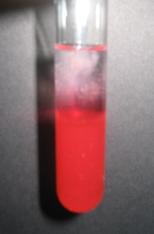
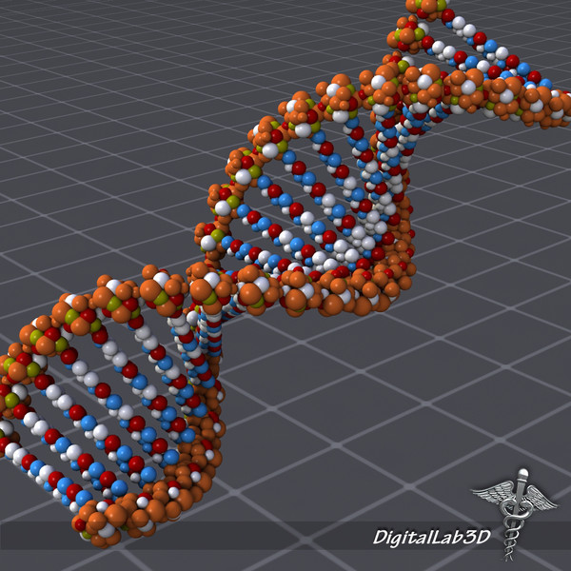
ডি এন এ (DNA)অনু

Slide 4
শিখনফল
এই পাঠ শেষে শিক্ষার্থীরা-
১। DNA অনুর ভৌত গঠন বলতে পারবে।
২। DNA অনুর গঠন অংকন করতে পারবে।
৩। DNA অনুর রাসায়নিক গঠন ব্যাখ্যা করতে পারবে।

Slide 5
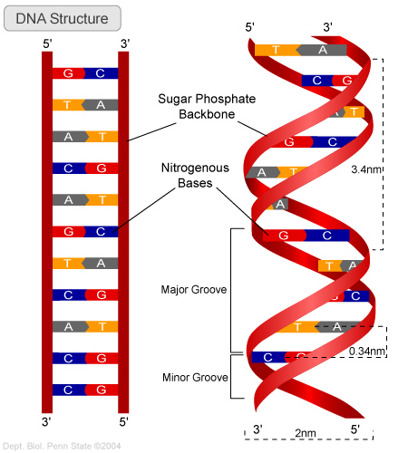
DNA Structure

Slide 6
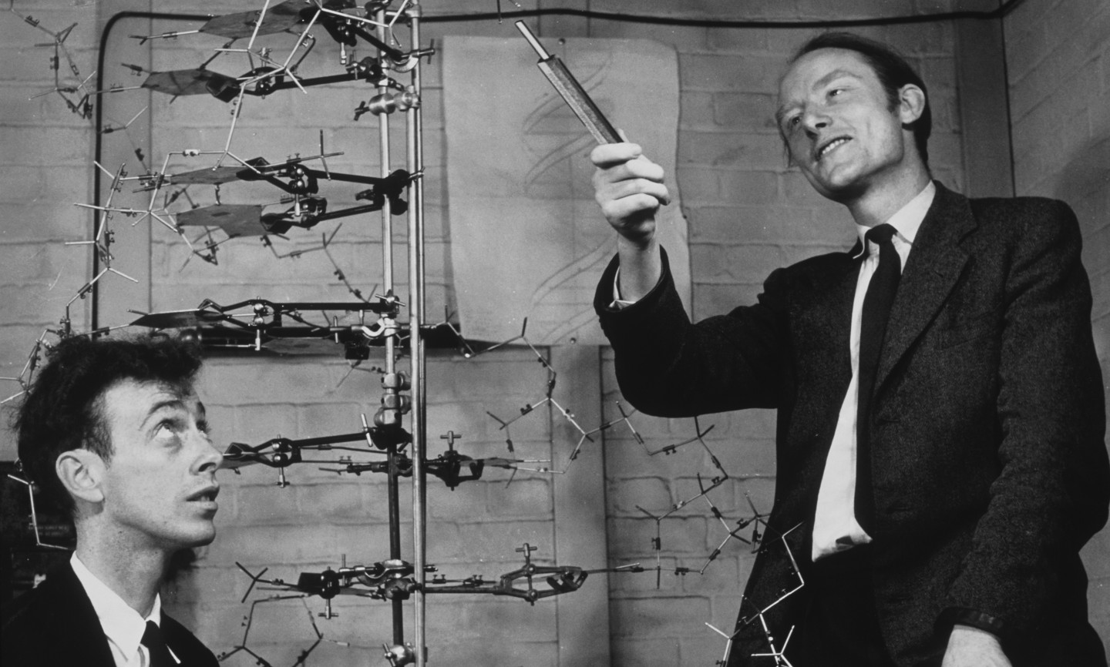
Waston and Crick

Slide 7
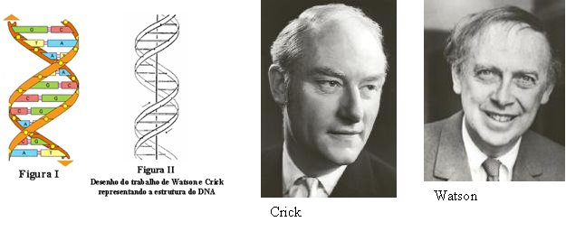

Slide 8
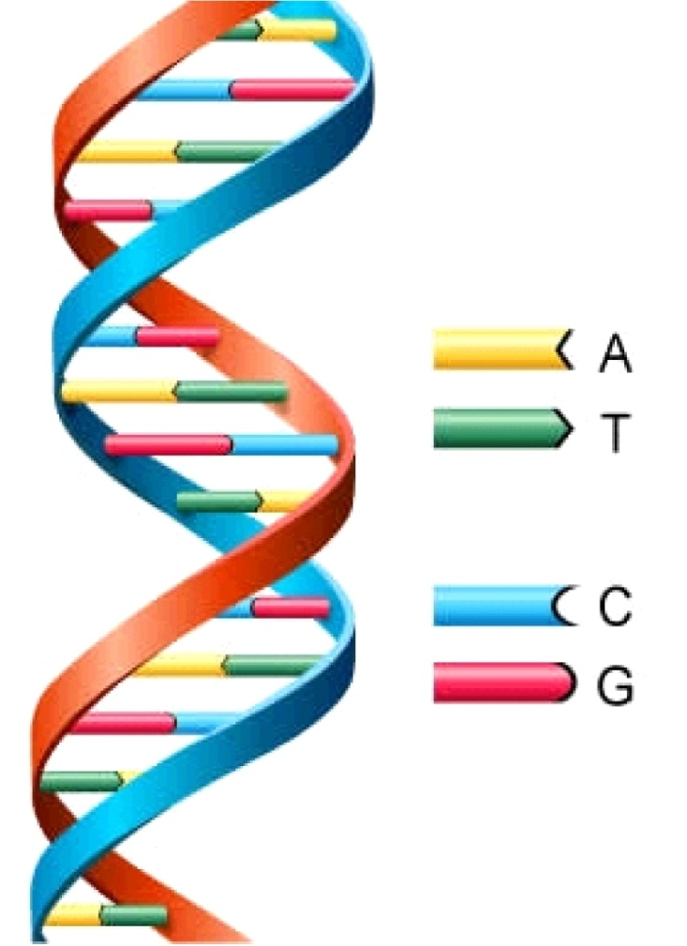
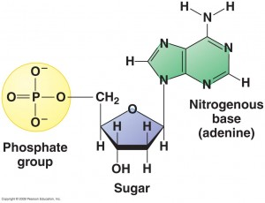
DNA Model
Nucleotide

Slide 9
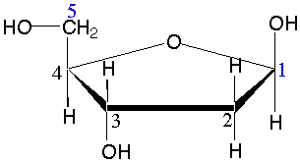
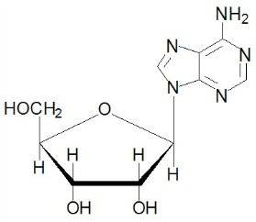
Nucleoside
De-oxyribose Sugar

Slide 10
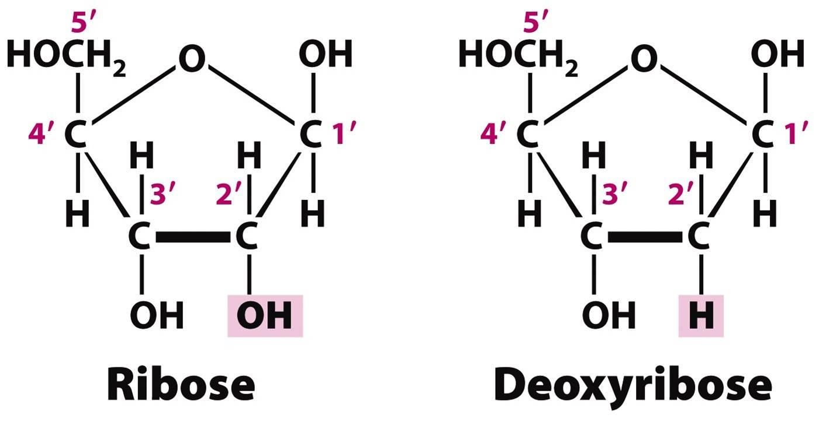
Ribose Sugar
Deoxyribose Sugar

Slide 11
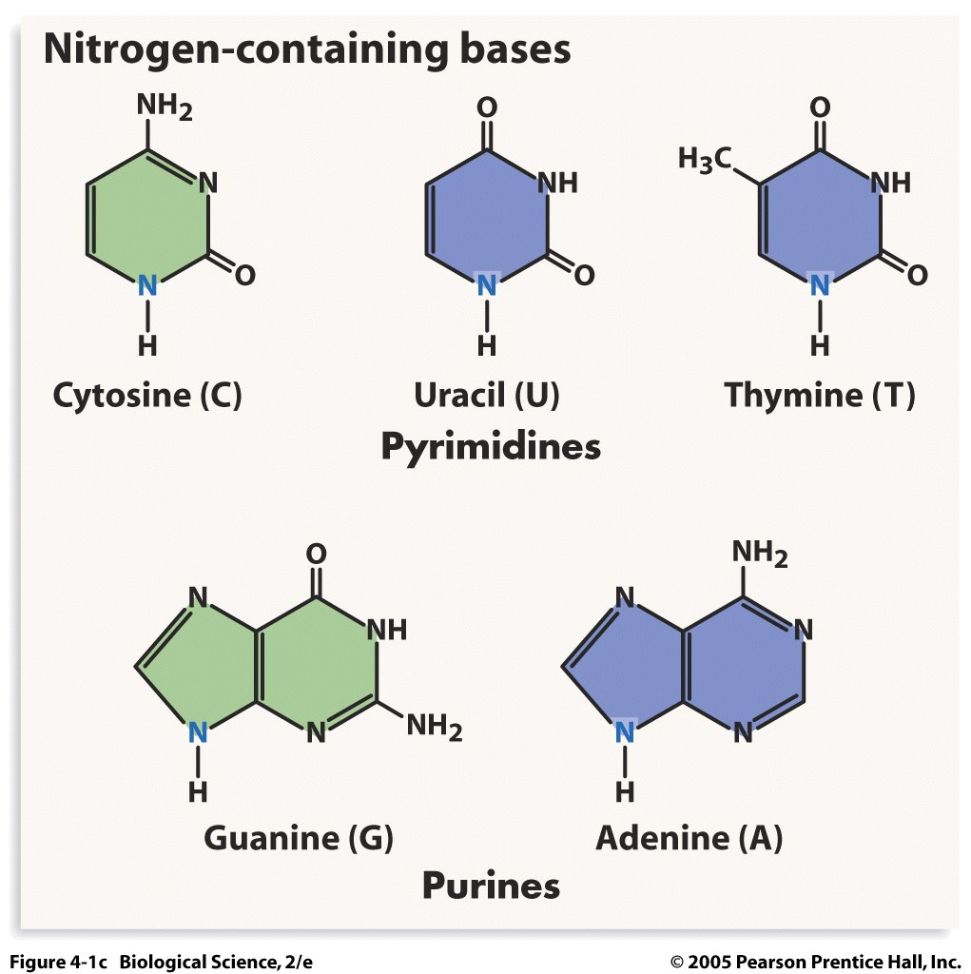

Slide 12
O
A
O =
P
O
AA
-CH₃
O
O⁻
OO
Nucleotide Chain
H
H
H
H
O
H
C
O=
P
O
-CH₃
O
OO
O⁻
H
H
H
H
O
H
G
O=
P
O
-CH₃
O
O⁻
H
H
H
H
OH
H

Slide 13
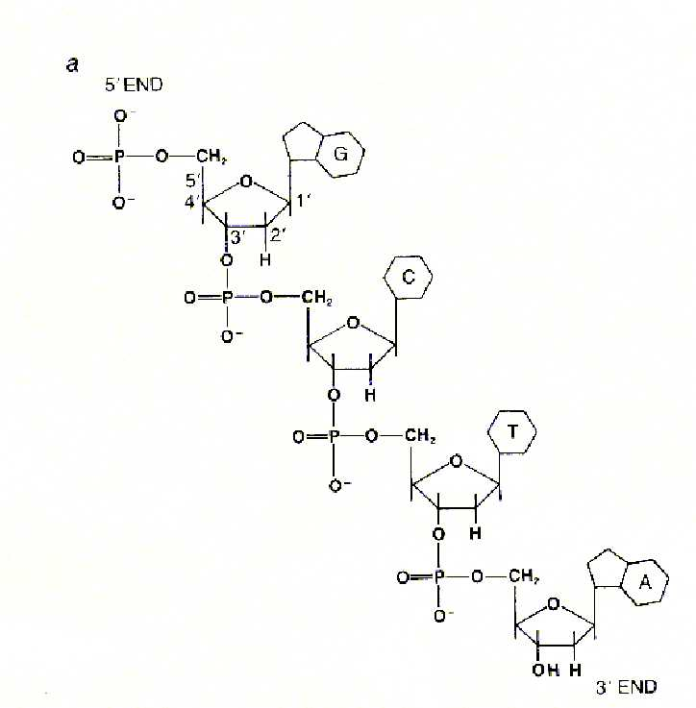
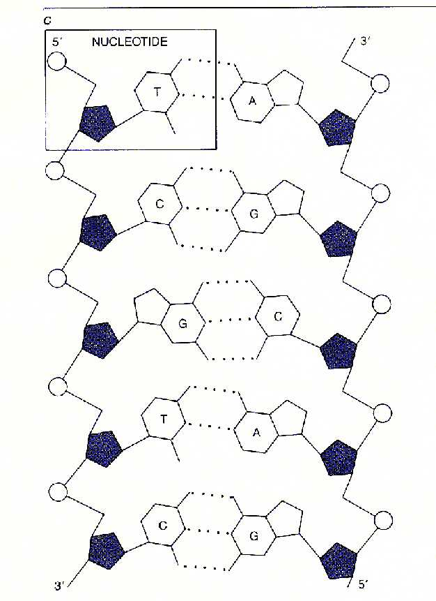
Nucleotide chain
Di-Nucleotide chain

Slide 14
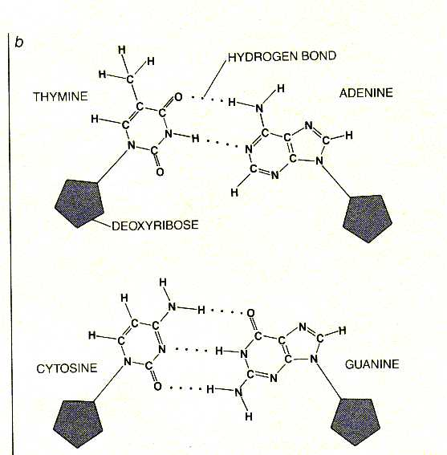
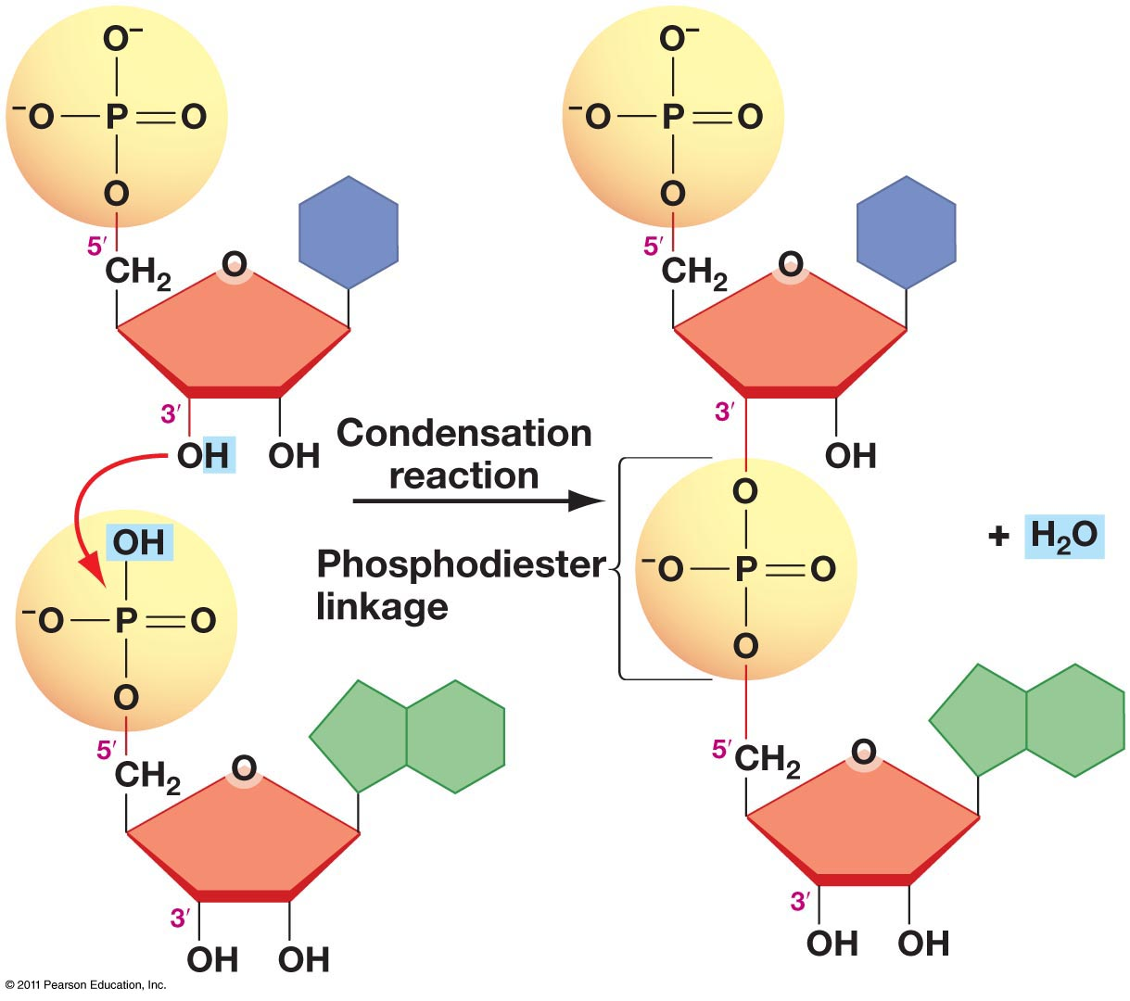
Hydrogen bond of two bases
Phosphodiester linkage

Slide 15
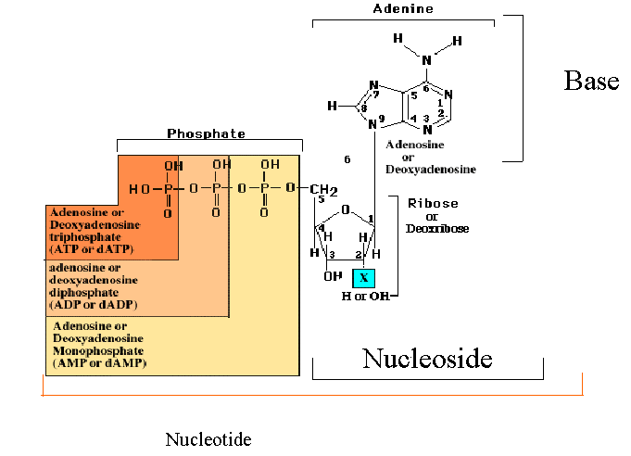
ATP

Slide 16
দলগত কাজ
১। ভিডিও প্রদর্শনে উল্লেখিত অনুর রাসায়নিক গঠনের উপাদান গুলির নাম লিখ।

Slide 17
মূল্যায়ণ
১। নিউক্লিওসাইড কী?
২। নিউক্লিওটাইড কী?
3। ডি-অক্সি রাইবোজ সুগার বলতে কী বোঝ?
৪। রাইবোজ ও ডি-অক্সি রাইবোজ সুগারের মধ্যে পার্থক্য কী?

Slide 18
বাড়ির কাজ
একটি ডি এন এ অনুর মডেল অংকন করবে।

Slide 19

ধন্যবাদ

